Slide 1
Mangan

Slide 2
MANGAN
Manganın 150’ ye yakın minerali vardır. iki değerli (Mn ²⁺) mangan iyonu silikat, karbonat ve özellikle fosfatlı bileşiklerde bulunmaktadır.
Jeokimyada dört değerli (Mn ⁴⁺⁾ mangan (MnO₂) çok önemlidir.
Mn ⁴⁺ çok az çözünebilir, bu bileşimde olan Mn bu nedenle yerkabuğunun üst katlarında bulunmaktadır. Karbonatlı ve killi kayaçlarda Mn’ın miktarı fazla bulunur.

Slide 3
Toprak profilindeki Mn topraktaki humus miktarına bağlıdır. Podzol toprakların alüviyal katlarında mangan miktarı azdır.
Bitkilerde
Mn’ın miktarı az olduğunda, yaprakta katalaz (hidrojen peroksiti parçalayan enzim) aktivitesi ve klorofilin miktarının azaldığı,
Mn miktarı çok fazla olursa Mg ve Fe’ in manganın yerine geçebileceği ortaya konmuştur.

Slide 4
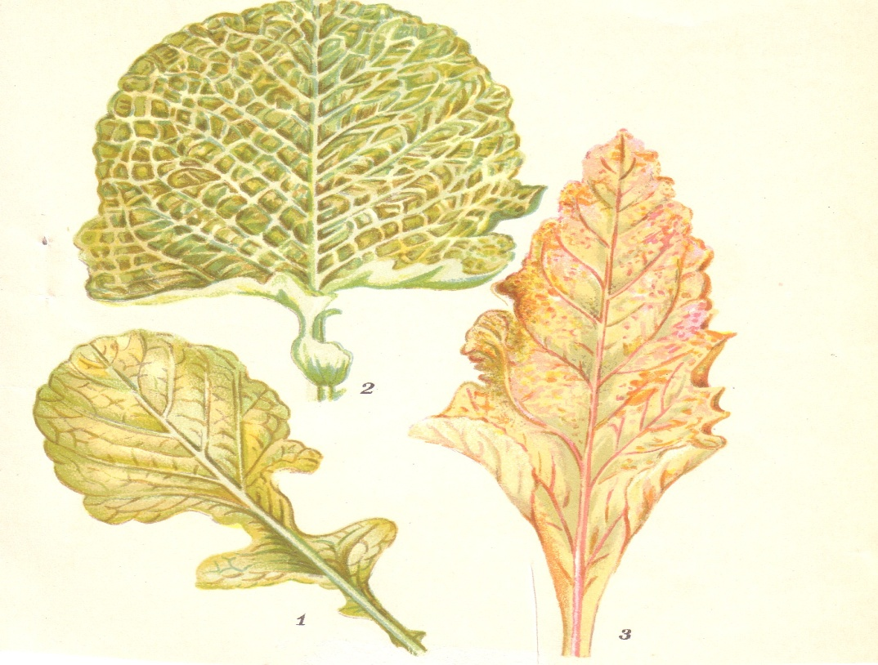
Buğdaygillerde Mn’ın az olması, bitkilerde gıda dengesinin bozulması ile sonuçlanmaktadır. Bitkilerde Mn’ın çok fazla olması, bitkilerin Fe alımını engellemektedir.
Bitkilerde Mn noksanlığında görülen belirtiler,
1-Turp yaprağında, 2-Lahana, 3- yemeklik pancar

Slide 5
Bitkilerde Mn noksanlığında görülen belirtiler
1-Yulafta grimsi-yeşil benekler
2- Yulaf yaprağının daha yakından bir görünümü
3- Arpa yaprağında oluşan grimsi-yeşil benekler
4- Soya bitkisinde grimsi-yeşil beneklenme
5- Fasulye bitkisinde grimsi-yeşil beneklenme
6- Fasulye tanelerinin iç kısmının lekeli görünümü

Slide 6
Genç yapraklarda iç damarlarda klorozlar
Tahıllarda renksiz çizgiler ve kahverengi noktalar
Şekerpancarında yukarı gelişim ve üçgen yaprak oluşumu
Görülmesinde etkili nedenler:
Yüksek pH lı toprakla
Organik veya kumlu topraklar
Yüksek ph lı soğuk nemli koşullar

